Slide 1
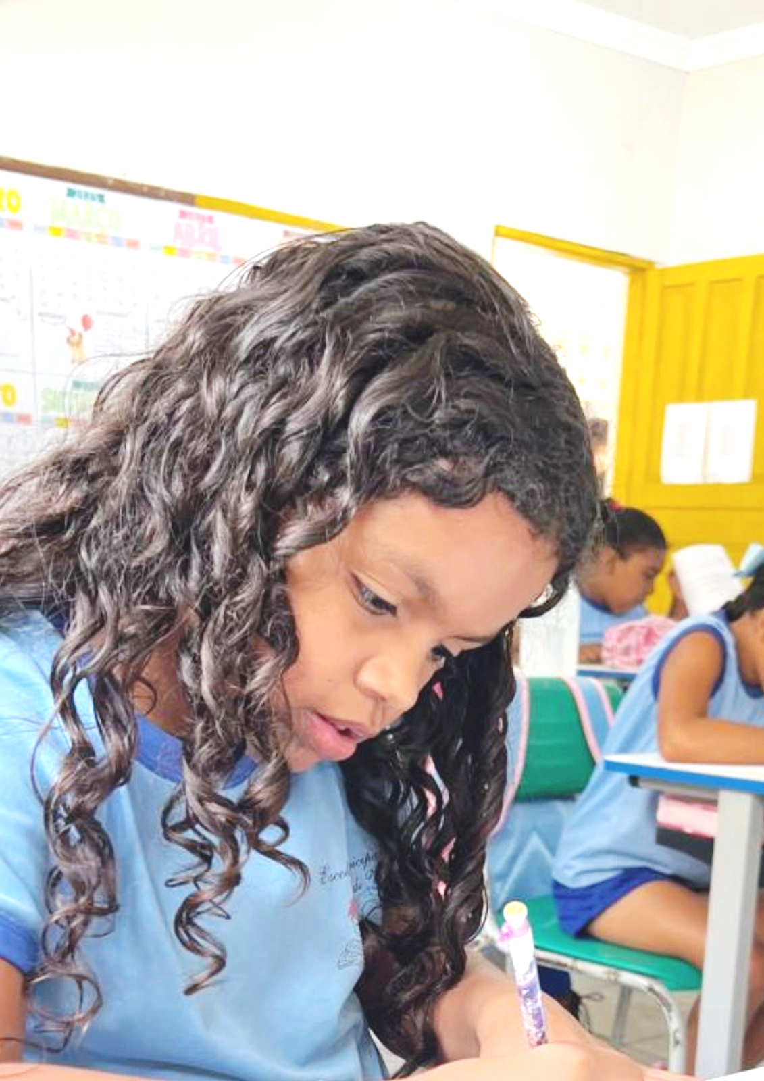

WAGNER/BA RICARDO BERBEL
Socialização de experiências municipais que evidenciam o PME em ação, apresentando práticas, estratégias e desafios enfrentados na implementação das metas, estratégias e monitoramento dos Planos Municipais de Educação.

Slide 2


Convergência de interesses e propósitos
ARTICULAÇÃO
INTERSETORIAL
Educação atrelada aos demais direitos
COLABORAÇÃO
Educação como política de Estado
Processos participativos e contínuos
PARTICIPAÇÃO
DEMOCRÁTICA
CONTINUIDADE
PME

Slide 3
MONITORAMENTO DOS PLANOS MUNICIPAIS DE EDUCAÇÃO
Tornar o Plano Municipal de Educação conhecido
Estimular que o PME seja debatido
Fortalecer instância de participação e controle social
Construir formas de Colaboração: União-Estados-Municípios
Coleção de Olho nos Planos, 2013

Slide 4
MONITORAMENTO DOS PLANOS MUNICIPAIS DE EDUCAÇÃO
Divulgar informações sobre o atendimento educacional
Promover autoavaliação participativa na Comunidade Escolar
Dar consequências as propostas decorrentes da participação
Coleção de Olho nos Planos, 2013

Slide 5
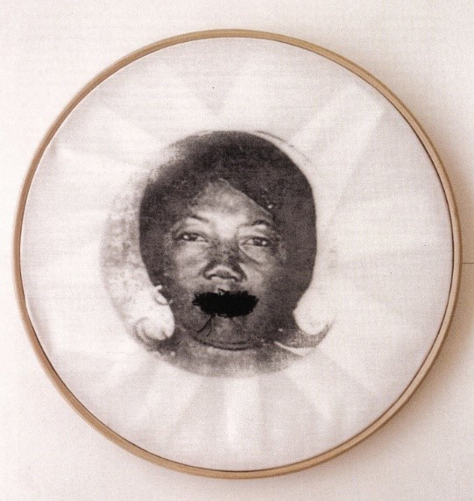
Rosana Paulino, 1997
"Não sabia que poderia falar"...
Mãe de aluno

Slide 6
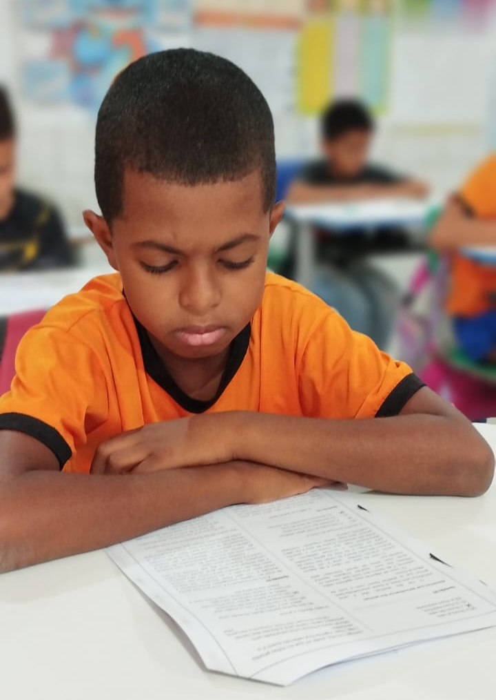

TODAS AS AÇÕES DAS ESCOLAS E DA SECRETARIA DE EDUCAÇÃO
DEVEM SER AÇÕES PARA ALCANCE DAS ESTRATÉGIAS E METAS DO PME

Slide 7

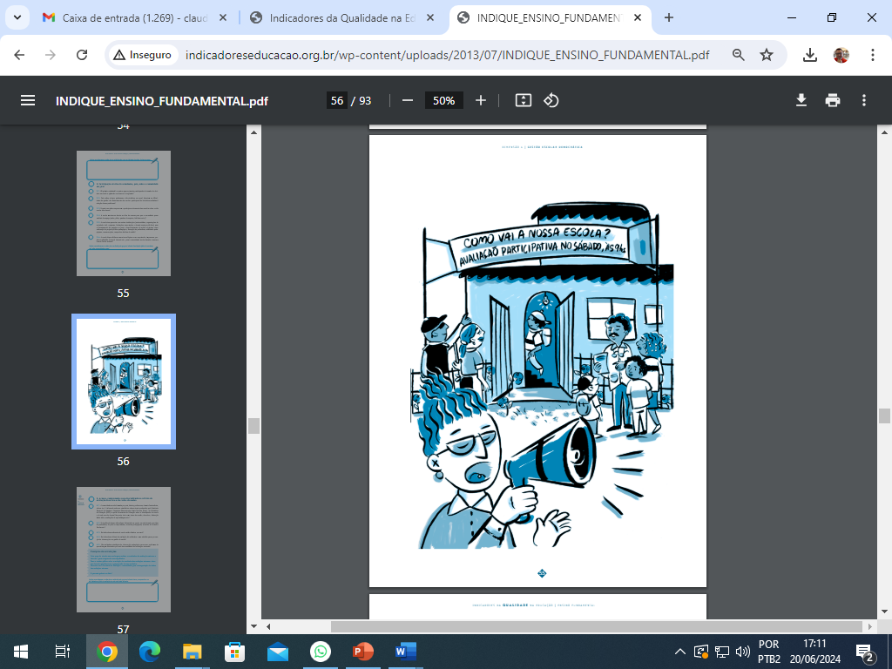
CONSTRUÇÃO, IMPLANTAÇÃO E ACOMPANHAMENTO DO PME
Mobilizar a sociedade para acompanhar o Processo de Educação Municipal;
Ouvir a Comunidade Escolar para construção de Propostas/Plano de Ação das Escolas;
Implementação de Políticas Públicas Educacionais de Estado, a partir das Metas do PME

Slide 8

Para a efetiva elaboração e monitoramento dos Planos Municipais de Educação é necessário mobilizar a sociedade; e mobilizar, segundo Bernardo Toro “é convocar vontades para atuar na busca de um propósito comum, sob uma interpretação e um sentido também compartilhados na busca de um objetivo comum”.

